Slide 1

第11章 多址接入协议仿真

Slide 2

本章内容
11.1 多址接入协议概述
11.2 多址接入协议分类
  11.2.1 非竞争（调度）多址接入协议
  11.2.2 竞争（随机）多址接入协议
11.3 多址接入协议仿真模型
  11.3.1 仿真系统模型
  11.3.2 通信信道
  11.3.3 包产生
  11.3.4 碰撞
  11.3.5 产生的业务量
  11.3.6 吞吐量
  11.3.7 平均传输时延
  11.3.8 协议评价指标
11.4 ALOHA协议仿真
11.5 时隙ALOHA协议仿真
11.6 非持续性载波监听（np-CSMA）协议仿真

Slide 3
11.1 多址接入协议概述
较好的协议应该应该具有以下特点
  能够使多个用户共享同一传输信道
  能够以高效的方式分配传输信道
  对每个用户来说，分配应该是公平的
  具有一定的灵活性
  稳定
  鲁棒性

Slide 4
11.1 多址接入协议概述
在无线移动环境中，多址接入协议面临如下挑战：
  隐终端问题
  远近效应问题
  无线信道中的多径衰落和阴影衰落效应
  共道干扰

Slide 5
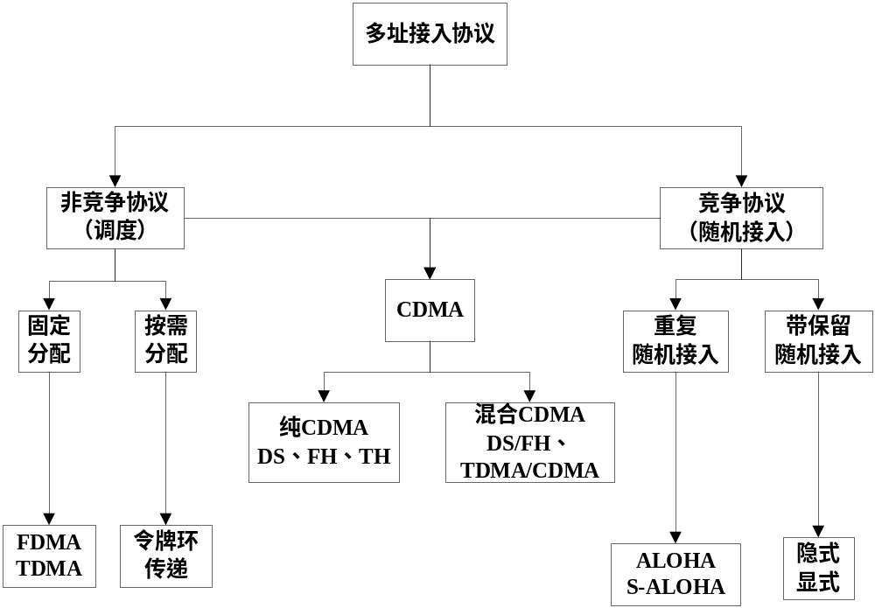
11.2 多址接入协议分类
非竞争（调度）协议、竞争（随机接入）协议以及CDMA类协议

Slide 6
11.2.1 非竞争（调度）多址接入协议
通过调度要传输的用户来避免多个用户同时尝试访问同一物理信道
用户按照调度的先后顺序依次传输数据，这样就确保了每次传输都会成功。
调度可以分为2种类型：
  固定分配调度
  按需调度

Slide 7
11.2.2 竞争（随机）多址接入协议
竞争（随机）多址接入协议不存在传输的调度
随机多址接入协议可以分为2类：
  重复随机多址接入协议
  带保留的随机接入协议
ALOHA协议由于数据包之间的碰撞而导致性能下降，CSMA协议能够提供较高的容量，但它应用于无线通信系统时，容易受到“隐终端”问题的影响。而ISMA协议通过中央基站控制移动终端的数据包传输，降低了数据包之间发生碰撞的概率以及隐终端问题。

Slide 8
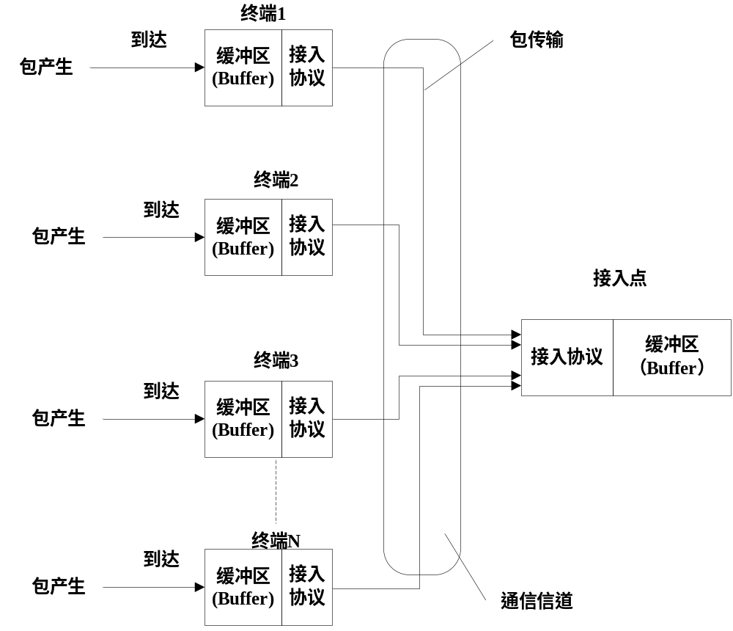
11.3.1 仿真系统模型

Slide 9
11.3.2 通信信道
对无线通信系统和有线通信系统，它们的信道建模是不同的
在有线通信系统中，信道是时不变的，假定不会发生传输差错，并且接入点接收到到的各个终端的信号功率是相同的。这是用来评估接入协议最基本的假设。
在无线通信系统中，信道是时变的。在本书的仿真中，主要考虑接入点与终端之间的距离造成的路径损耗以及由于建筑物与其它障碍物的遮挡造成的阴影衰落

Slide 10
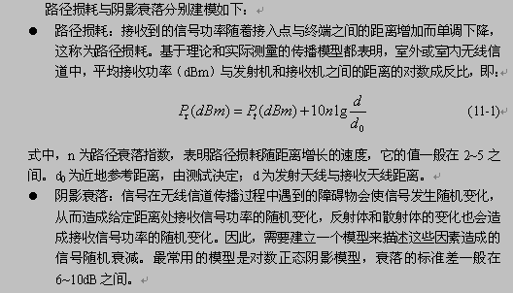
11.3.2 通信信道

Slide 11
11.3.3 包产生
每个终端都假定相互独立的随机产生数据包，并且包产生过程服从Possion分布，即满足如下特点：
  独立性：在互不交叠的时间间隔内产生数据包的个数是相互统计独立的。
  平稳性：在一段时间间隔内产生的数据包的个数仅与该段时间间隔有关而与该段时间间隔的起始时间无关。
  稀疏性：在非常小的时间间隔内，产生2个及2个以上数据包的概率非常小，可以忽略。而且，如果产生的数据包个数服从Possion分布，2个数据包之间的间隔服从负指数分布。

Slide 12
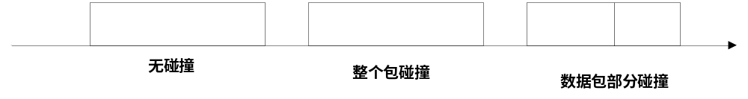
11.3.4 碰撞
在有线和无线通信系统中，对发生碰撞的数据包分别做如下处理：
  有线通信系统：所有碰撞的包都被丢弃，数据包作为发送失败处理，因为所有数据包的信号强弱都是一样的。如果没有发生碰撞，产生的数据包依次传送到目的地。
  无线通信系统：接收到的数据包的功率依赖于终端的位置以及信道条件。因此即使几个数据包发生碰撞，具有最大接收功率的数据包也可能被正确接收。一般把这种情况称为捕获效应。另一方面，即使没有发生碰撞，传输的包也可能发生错误，因为接入点接收到的信号功率有可能小于解调所要求的最小功率，这在信道条件较差的情况下经常发生。

Slide 13
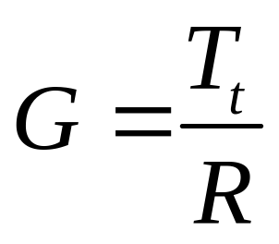
11.3.5 产生的业务量
单位时间内新产生的数据包和重传的数据包之和定义为产生的业务量,通过传输数据速率归一化的业务量记为 G

Slide 14
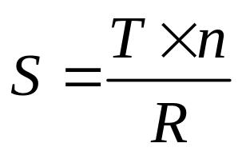
11.3.6 吞吐量
吞吐量定义为单位时间内，成功传输到接入点的数据包的总数。用数据传输速率归一化的吞吐量记为 S
如果数据传输速率和每个数据包包含的信息比特数分别记为R(bps)和T，并且在单位时间内成功传输的数据包个数为n，则有
如果没有数据包产生，或者所有传输的数据包由于碰撞而被丢弃，则吞吐量变为最小值0。此外，在所有的单位时间内，如果所有的包都被正确传输，吞吐量为1

Slide 15
11.3.7 平均传输时延
数据包从终端产生到成功的传输到接入点的平均时间间隔称为平均传输试验。
平均传输时延依赖于包的长度。
通过数据的包长度进行归一化，可以得到归一化后的平均传输时延D。

Slide 16
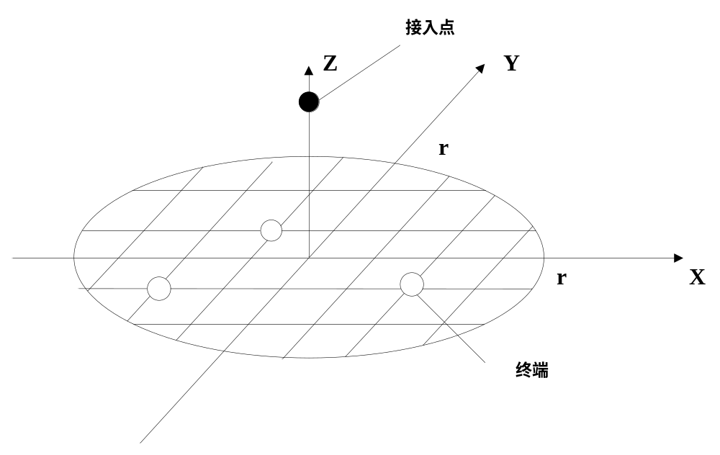
11.4 ALOHA协议仿真
仿真场景

Slide 17
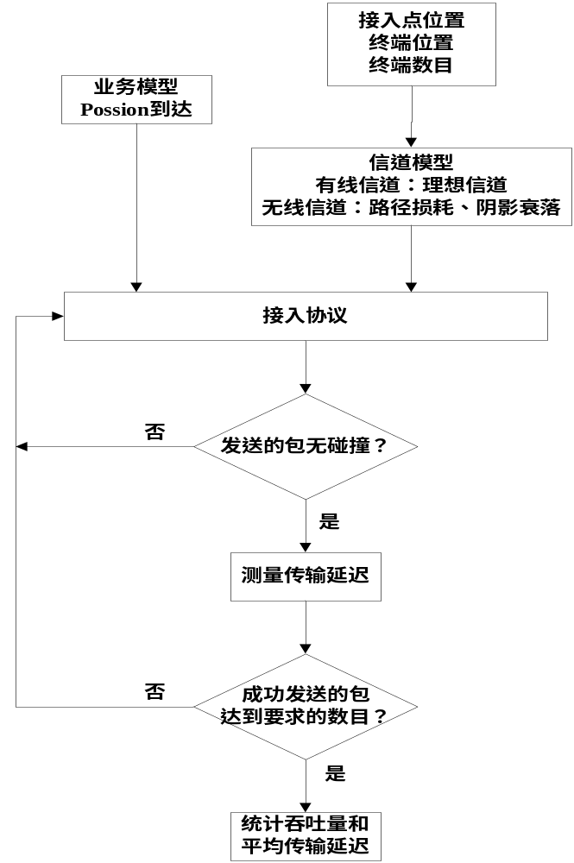
11.4 ALOHA协议仿真
仿真流程图

Slide 18
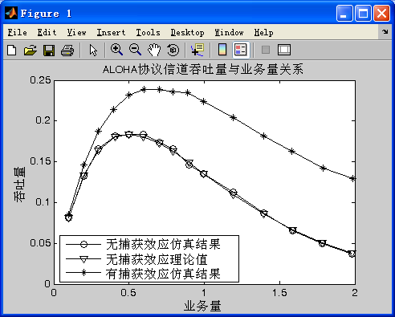
11.4 ALOHA协议仿真
ALOHA协议的吞吐量与业务量关系

Slide 19
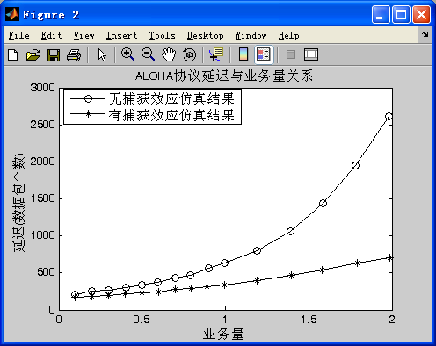
11.4 ALOHA协议仿真
ALOHA协议的延迟与业务量的关系

Slide 20
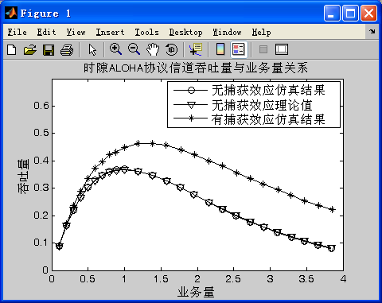
11.5 时隙ALOHA协议仿真
时隙ALOHA协议的吞吐量与业务量关系

Slide 21
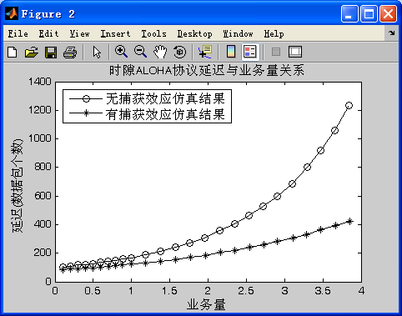
11.5 时隙ALOHA协议仿真
时隙ALOHA协议的延迟与业务量的关系

Slide 22
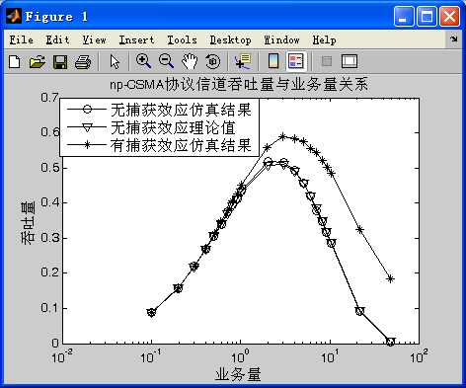
11.6 非持续性载波监听（np-CSMA）协议仿真
np-CSMA协议的吞吐量与业务量关系

Slide 23
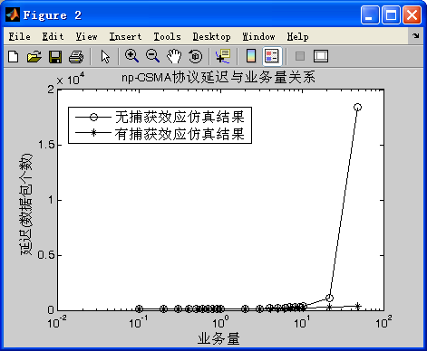
11.6 非持续性载波监听（np-CSMA）协议仿真
np-CSMA协议的延迟与业务量的关系

Slide 24
谢 谢！

